Slide 1
SNS 광고를 해야 하는 이유
Ver.2023.01.26
에이엠피엠글로벌
광고컨설팅본부 5팀 김정현

Slide 2
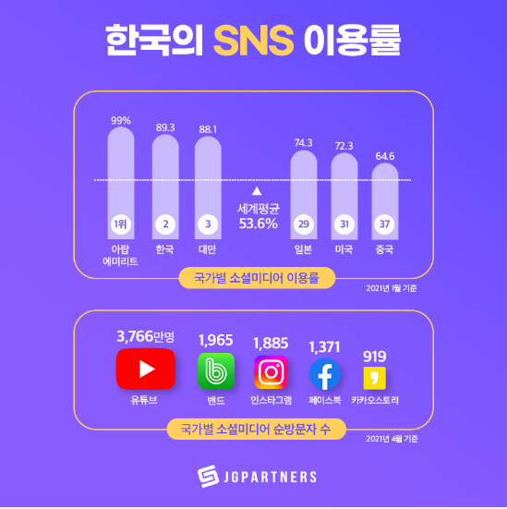
SNS 광고를 해야 하는 이유!
1. 한국의 SNS 이용률

Slide 3
SNS 광고를 해야 하는 이유!
2. 높은 파급력

Slide 4
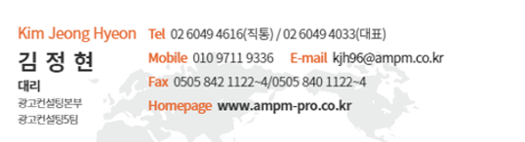
감사합니다
Ver.2023.01.26

